Slide 1
SENAEMPRESA
Diego Alejandro Penagos
Jennifer Marin
Junior Stiven Medina
Análisis y Desarrollo de Software
FICHA: 2500871
Centro de Formación Agroindustrial
Campoalegre - Huila
2023

Slide 2
Tabla de contenido
Presentación del cargo
Objetivo General
Objetivos Específicos
Innovación
Logros Obtenidos
Evidencias
Conclusión
Recomendaciones

Slide 3
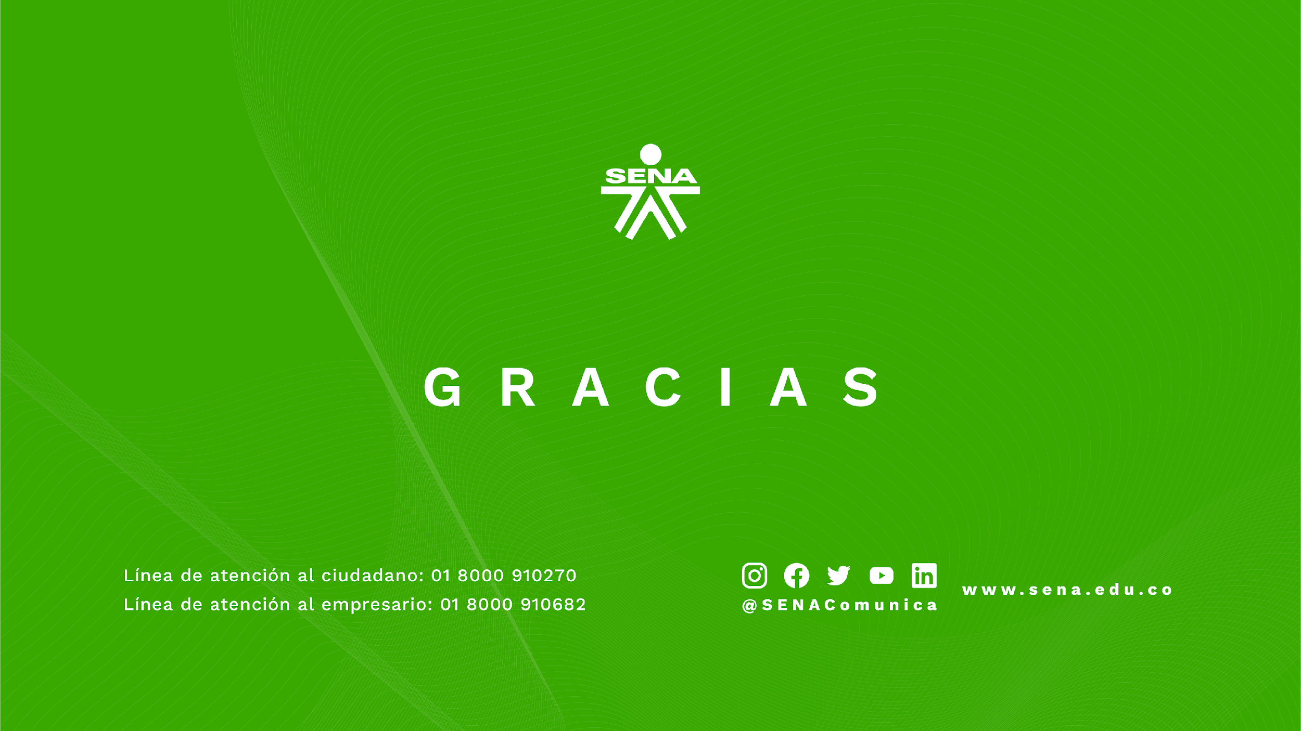
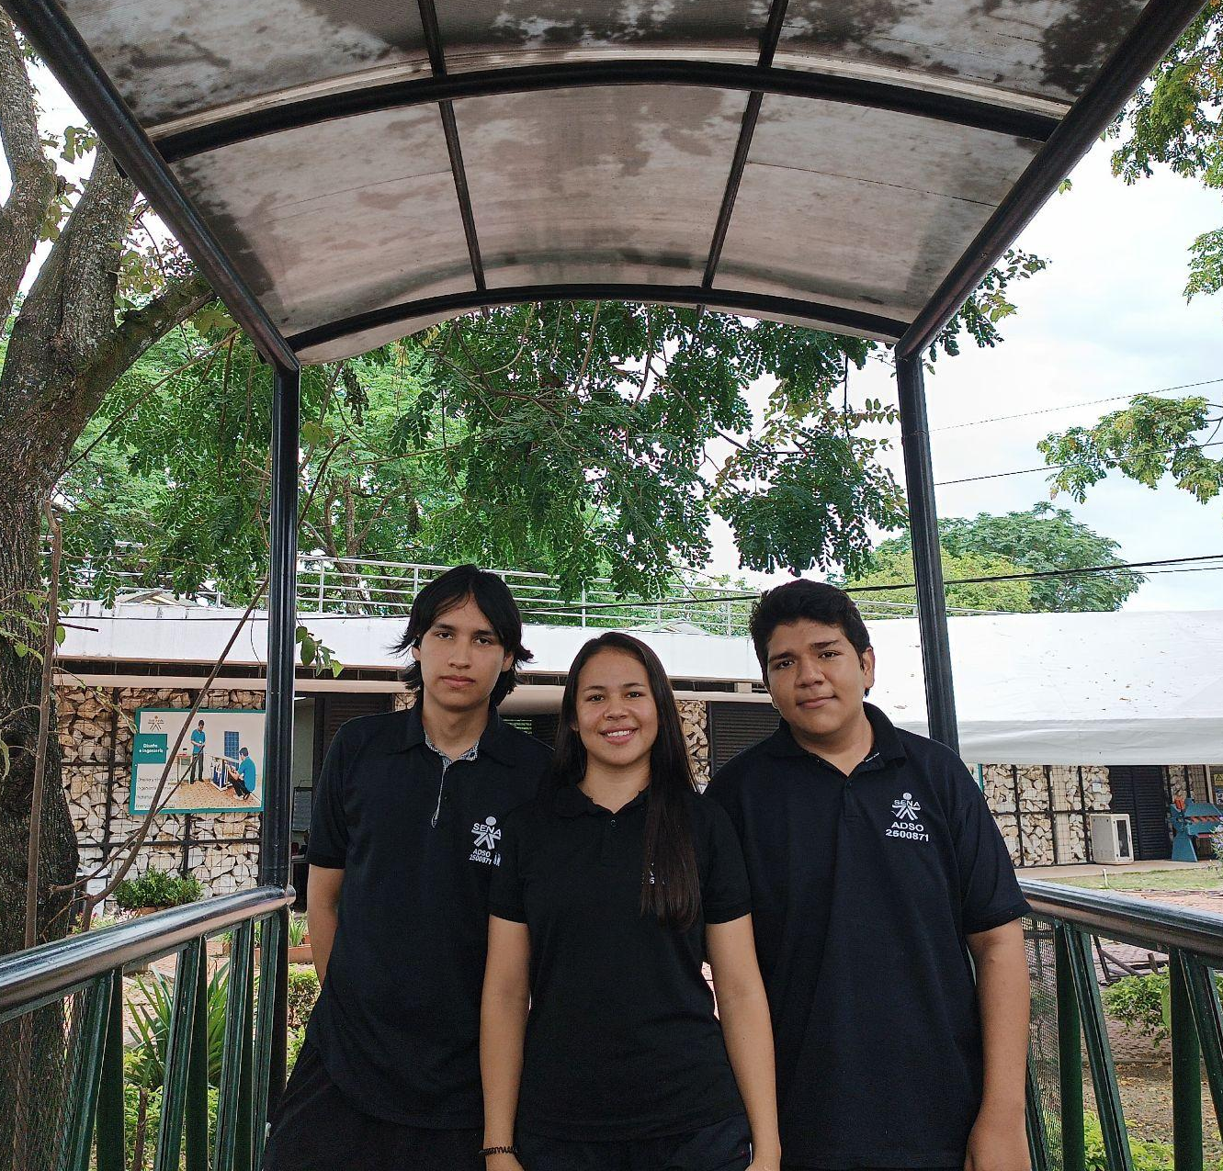
Sena Empresa
SENA Empresa enfrenta desafíos debido a procesos manuales y uso de papel en la gestión. Nuestro proyecto propone un "Sistema de Gestión Digital de Recursos Humanos" para automatizar y mejorar la eficiencia. Este sistema marcará un cambio fundamental en la forma en que operan y gestionan sus recursos.

Slide 4
OBJETIVO GENERAL
Optimizar la eficiencia operativa, reducir el consumo de recursos y mejorar la gestión de inasistencias del personal, al eliminar la dependencia de procesos manuales y la utilización de documentos en papel en la unidad productiva.

Slide 5
OBJETIVOS ESPECÍFICOS
Diseñar y desarrollar un SGDRH personalizado que se ajuste a las necesidades específicas de la unidad productiva.
Capacitar al personal de SENA EMPRESA en el uso eficiente y efectivo del nuevo sistema.
Migrar con éxito los procesos manuales y los documentos en papel a la plataforma en línea, asegurando una transición fluida.
Establecer métricas de seguimiento para evaluar la mejora en la eficiencia operativa, la reducción de consumo de recursos y la gestión de inasistencias del personal.
.

Slide 6

INNOVACIÓN
SENA EMPRESA representa una revolución en la forma en que se gestionan procesos empresariales y de recursos humanos. Nuestra idea innovadora se centra en la transición de prácticas manuales y la gestión de documentos en papel a una plataforma en línea, lo que permitirá una mayor eficiencia, ahorro de recursos y la capacidad de ofrecer servicios de manera más eficiente y efectiva. Esta transformación digital marcará un hito en la unidad productiva al optimizar la toma de decisiones, la colaboración interna y la satisfacción tanto del personal como de nuestros clientes.

Slide 7
Logros obtenidos
Implementación Exitosa del SGDRH: Hemos logrado diseñar, desarrollar y poner en funcionamiento con éxito un Sistema de Gestión Digital de Recursos Humanos personalizado que se adapta perfectamente a las necesidades específicas de SENA EMPRESA. Esta implementación ha permitido eliminar la dependencia de procesos manuales y la utilización de documentos en papel en la unidad productiva.
Manual de Usuario Completo y Accesible: Hemos desarrollado un completo Manual de Usuario para el nuevo Sistema de Gestión Digital de Recursos Humanos. Este manual proporciona instrucciones detalladas y orientación para los empleados de SENA EMPRESA, lo que facilita la adopción del sistema y garantiza que los usuarios puedan aprovechar al máximo sus características y funcionalidades.

Slide 8
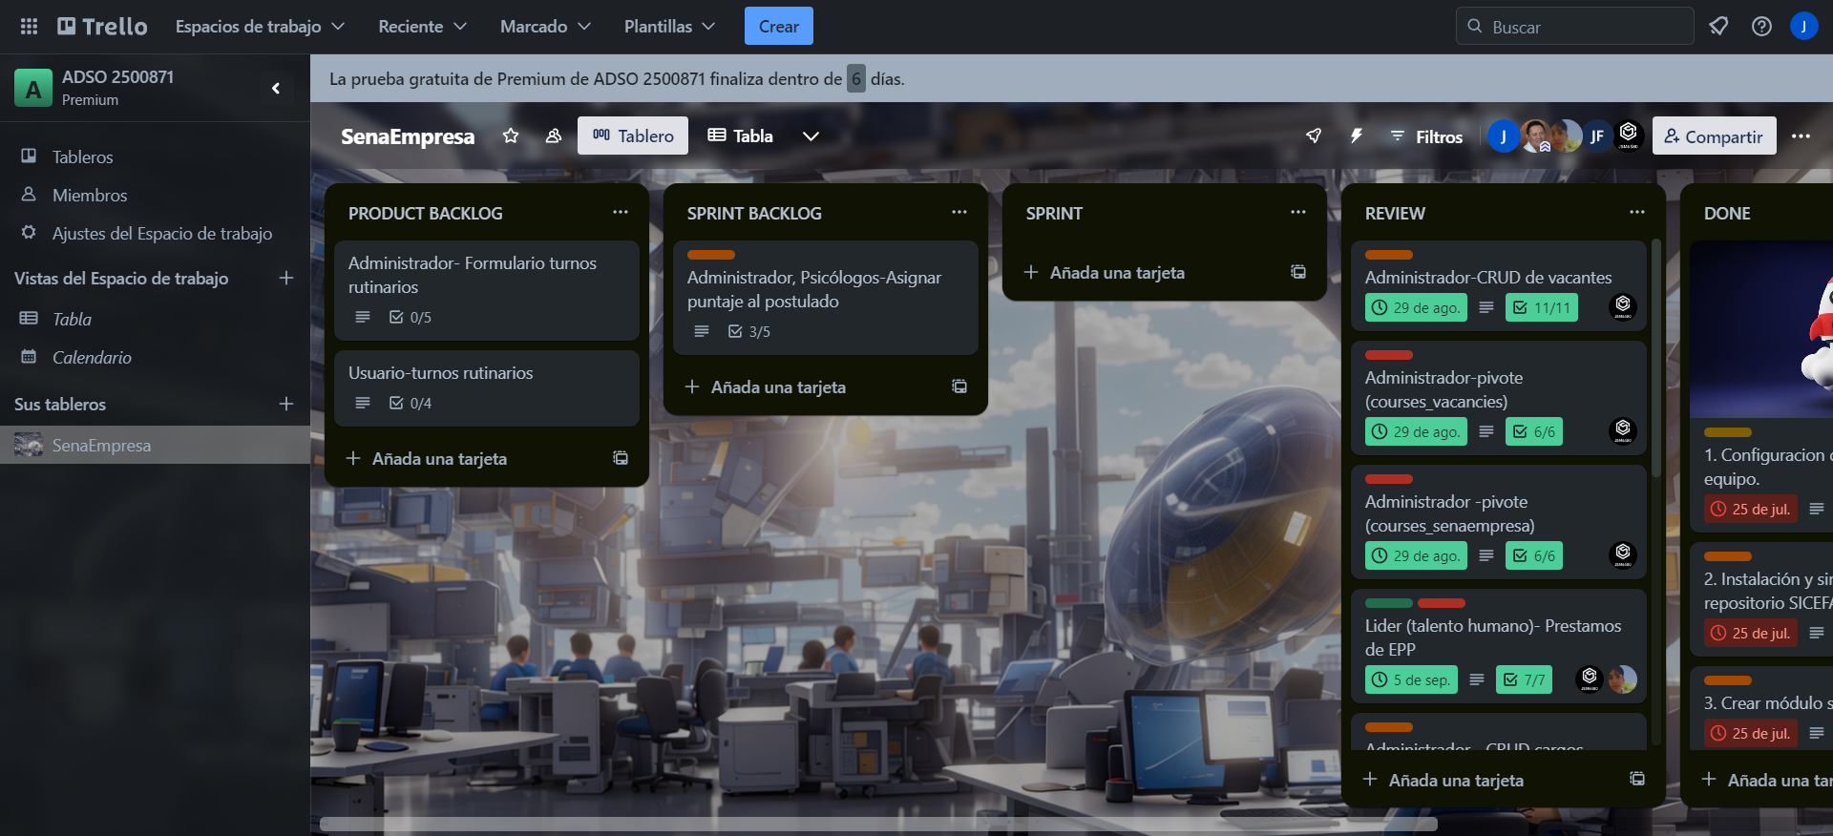
Evidencias
(Formato N.1 Espacio de trabajo Trello.)
Uso de la plataforma Trello como herramienta de trabajo en equipo en el marco de nuestro proyecto. Trello se ha utilizado para organizar y gestionar tareas, asignar responsabilidades, realizar un seguimiento del progreso y garantizar una colaboración eficiente entre los miembros del equipo.

Slide 9
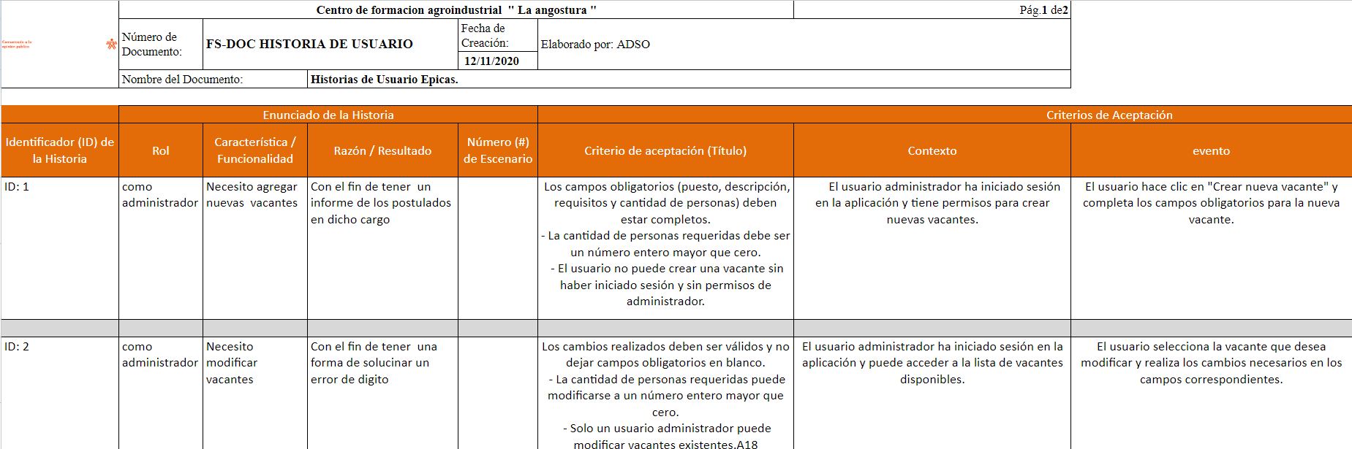
Evidencias
Formato N.2 Matriz de Historias de Usuario

Slide 10
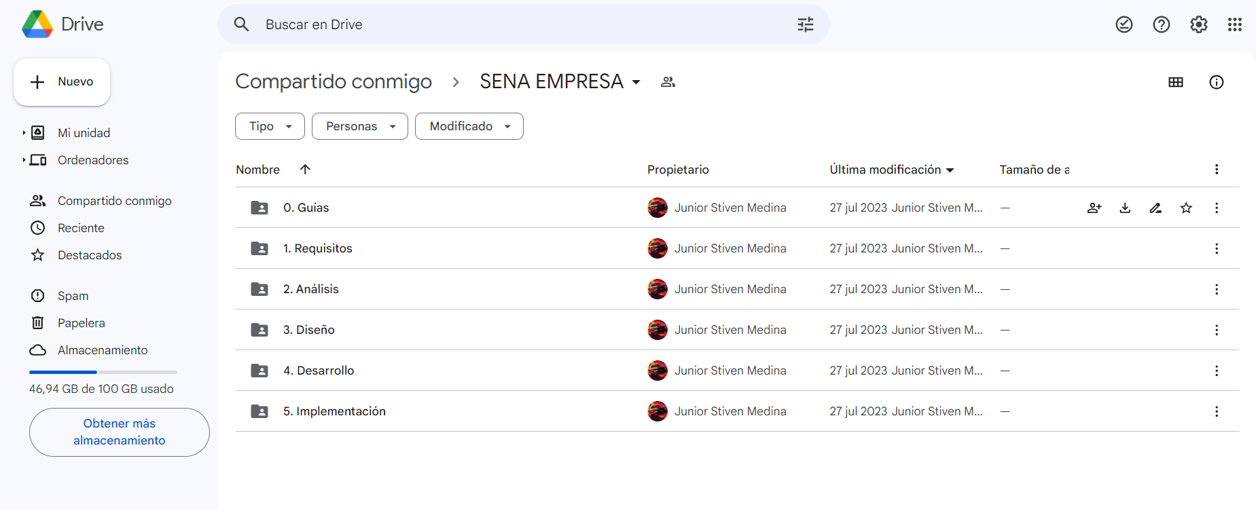
Evidencias
Formato N.3 Google Drive Compartido
Nuestro repositorio de Google Drive compartido es la herramienta esencial que empleamos como grupo de trabajo para gestionar requisitos, documentos y guías relacionadas con el proyecto.

Slide 11
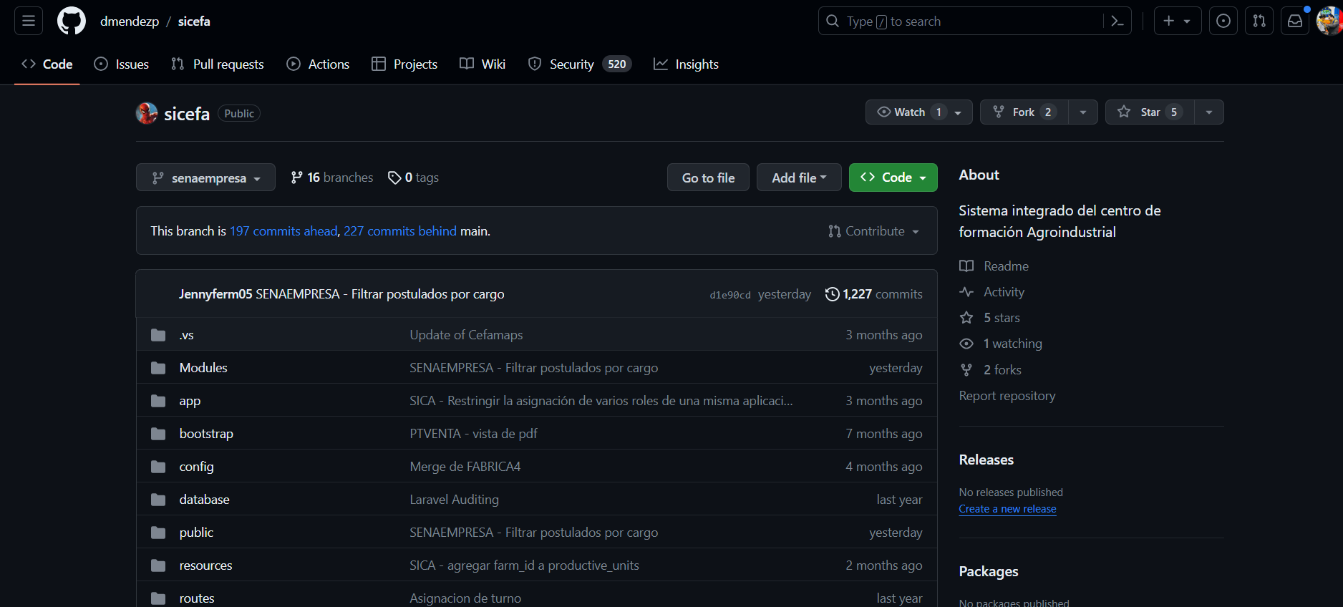
Evidencias
Formato N.4 Repositorio en GitHub para Desarrollo Colaborativo
Nuestro repositorio en GitHub es el núcleo de nuestra colaboración en el desarrollo de software. Aquí alojamos y gestionamos el código fuente de nuestro proyecto, lo que permite una colaboración eficiente y un control de versiones efectivo.

Slide 12
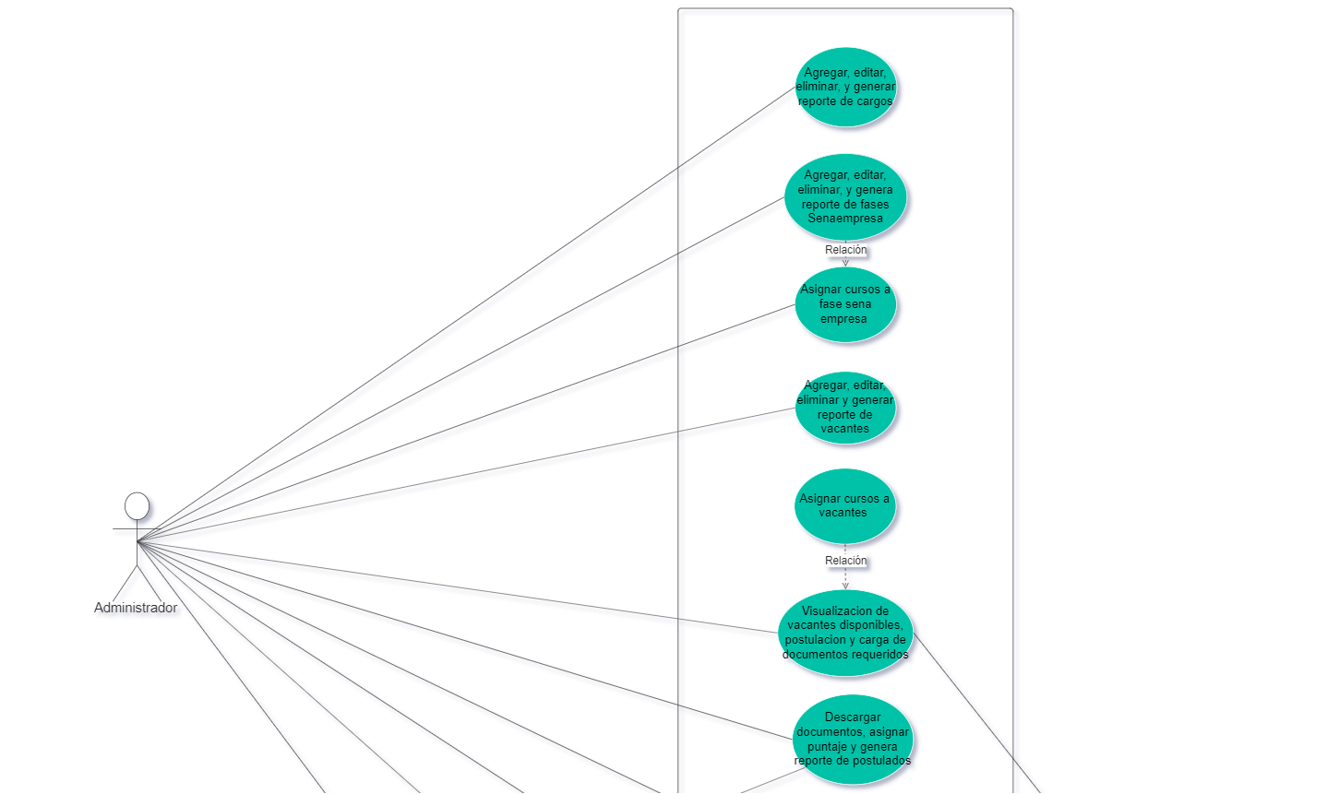
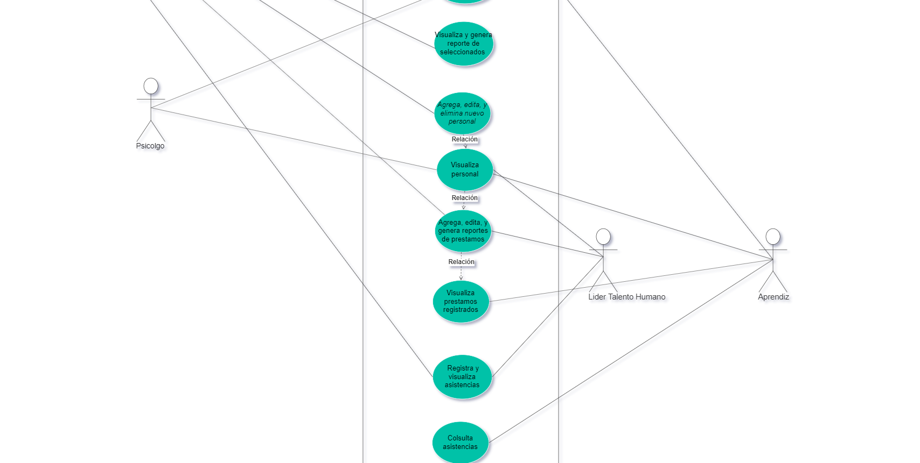
Evidencias
Formato N.5 Diagrama Casos De Uso
Nuestro Diagrama de Caso de Uso es la brújula de la interacción entre usuarios y el sistema en nuestro proyecto.

Slide 13
Conclusiones
En el transcurso de nuestro proyecto en SENAEMPRESA, hemos trabajado incansablemente para abordar desafíos críticos relacionados con la gestión de recursos humanos. Nuestro objetivo general de optimizar la eficiencia operativa y reducir el consumo de recursos se ha convertido en el eje central de nuestro trabajo.
Hemos logrado con éxito la implementación de un Sistema de Gestión Digital de Recursos Humanos personalizado que se ajusta de manera precisa a las necesidades específicas de Sena Empresa. Esta implementación ha permitido eliminar la dependencia de procesos manuales y la utilización de documentos en papel en la unidad productiva, marcando un cambio significativo en la forma en que operan y gestionan sus recursos.
hemos cumplido con los objetivos formulados y hemos proporcionado a Sena Empresa una solución innovadora que mejora significativamente su eficiencia operativa.

Slide 14
Recomendaciones
Seguir Fortaleciendo la Capacitación: Continuar ofreciendo capacitación periódica y actualizada al personal de SENA Empresa es fundamental. Esto garantizará que todos los usuarios se mantengan al día con las características y funcionalidades del sistema, lo que contribuirá a su adopción efectiva.

